Slide 1
STL 初步
计 2107 班张天翔

Slide 2
Content
字符串 std::string
集合 std::set
映射 std::map
std::unordered_map
std::bitset
STL 常用函数
min, max, swap
sort, lower_bound, upper_bound
nth_element

Slide 3
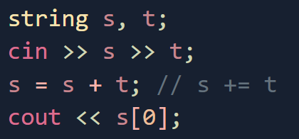
std::string 字符串
string 是 STL 中封装成结构体的字符串，其重载了 [] 运算符，让我们可以直接访问其中的元素。还重载了 + 与 += 运算符，使我们可以直接拼接两个字符串。

Slide 4
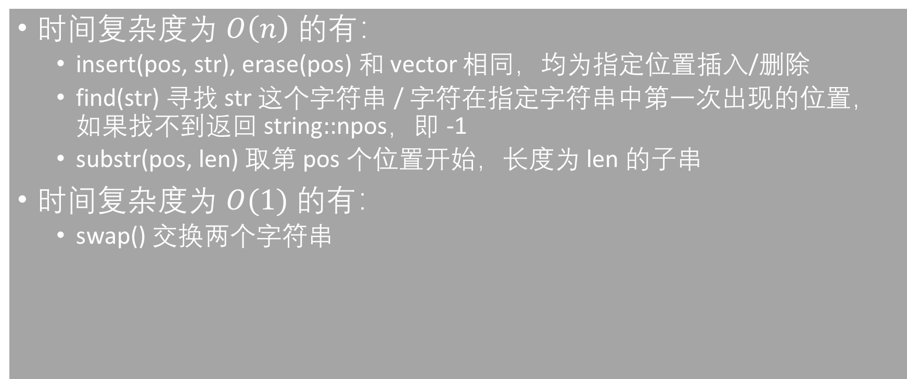
一些成员函数
时间复杂度为 $O\left(n\right)$ 的有：
insert(pos, str), erase(pos) 和 vector 相同，均为指定位置插入/删除
find(str) 寻找 str 这个字符串 / 字符在指定字符串中第一次出现的位置，如果找不到返回 string::npos，即 -1
substr(pos, len) 取第 pos 个位置开始，长度为 len 的子串
时间复杂度为 $O(1)$ 的有：
swap() 交换两个字符串

Slide 5

std::set 集合
set 是用来维护集合的一种容器，如果我们两次向 set 中插入的值相同，set 只会保留第一次插入的值，所以 set 可以起到帮我们去重元素的作用。
set 内部是一棵平衡二叉树（红黑树），其中的元素是按“从小到大”的顺序排列的。
同样 set 也是模板结构体，其声明类似如下：

Slide 6
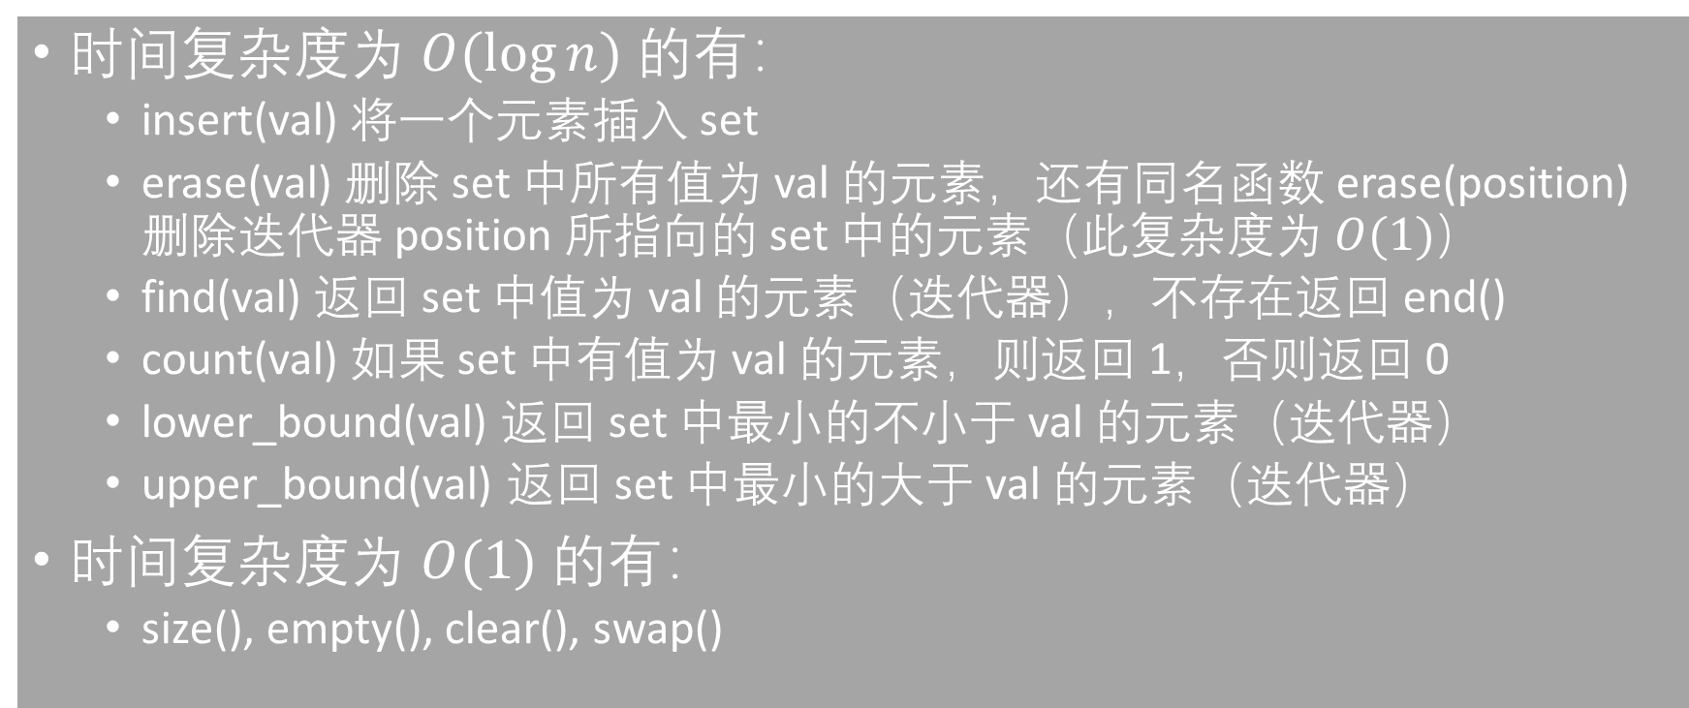
一些成员函数
时间复杂度为 $O(\log{n})$ 的有：
insert(val) 将一个元素插入 set
erase(val) 删除 set 中所有值为 val 的元素，还有同名函数 erase(position) 删除迭代器 position 所指向的 set 中的元素（此复杂度为 $O(1)$）
find(val) 返回 set 中值为 val 的元素（迭代器），不存在返回 end()
count(val) 如果 set 中有值为 val 的元素，则返回 1，否则返回 0
lower_bound(val) 返回 set 中最小的不小于 val 的元素（迭代器）
upper_bound(val) 返回 set 中最小的大于 val 的元素（迭代器）
时间复杂度为 $O(1)$ 的有：
size(), empty(), clear(), swap()

Slide 7

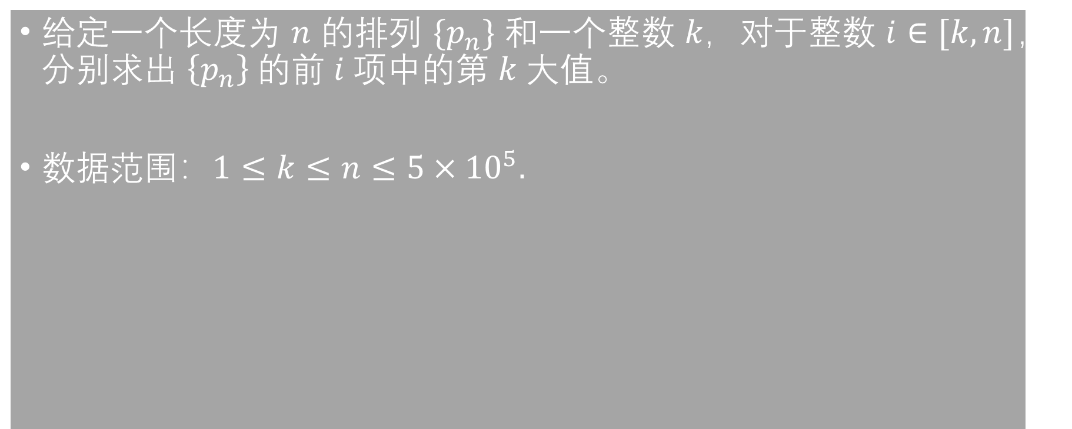
ABC234D Prefix K-th Max
给定一个长度为 $n$ 的排列 $\{p_{n}\}$ 和一个整数 $k，$对于整数 $i∈[k, n]$，分别求出 $\left\{p_{n}\right\}$ 的前 $i$ 项中的第 $k$ 大值。
数据范围：$1≤k≤n≤5×{10}^{5}.$

Slide 8
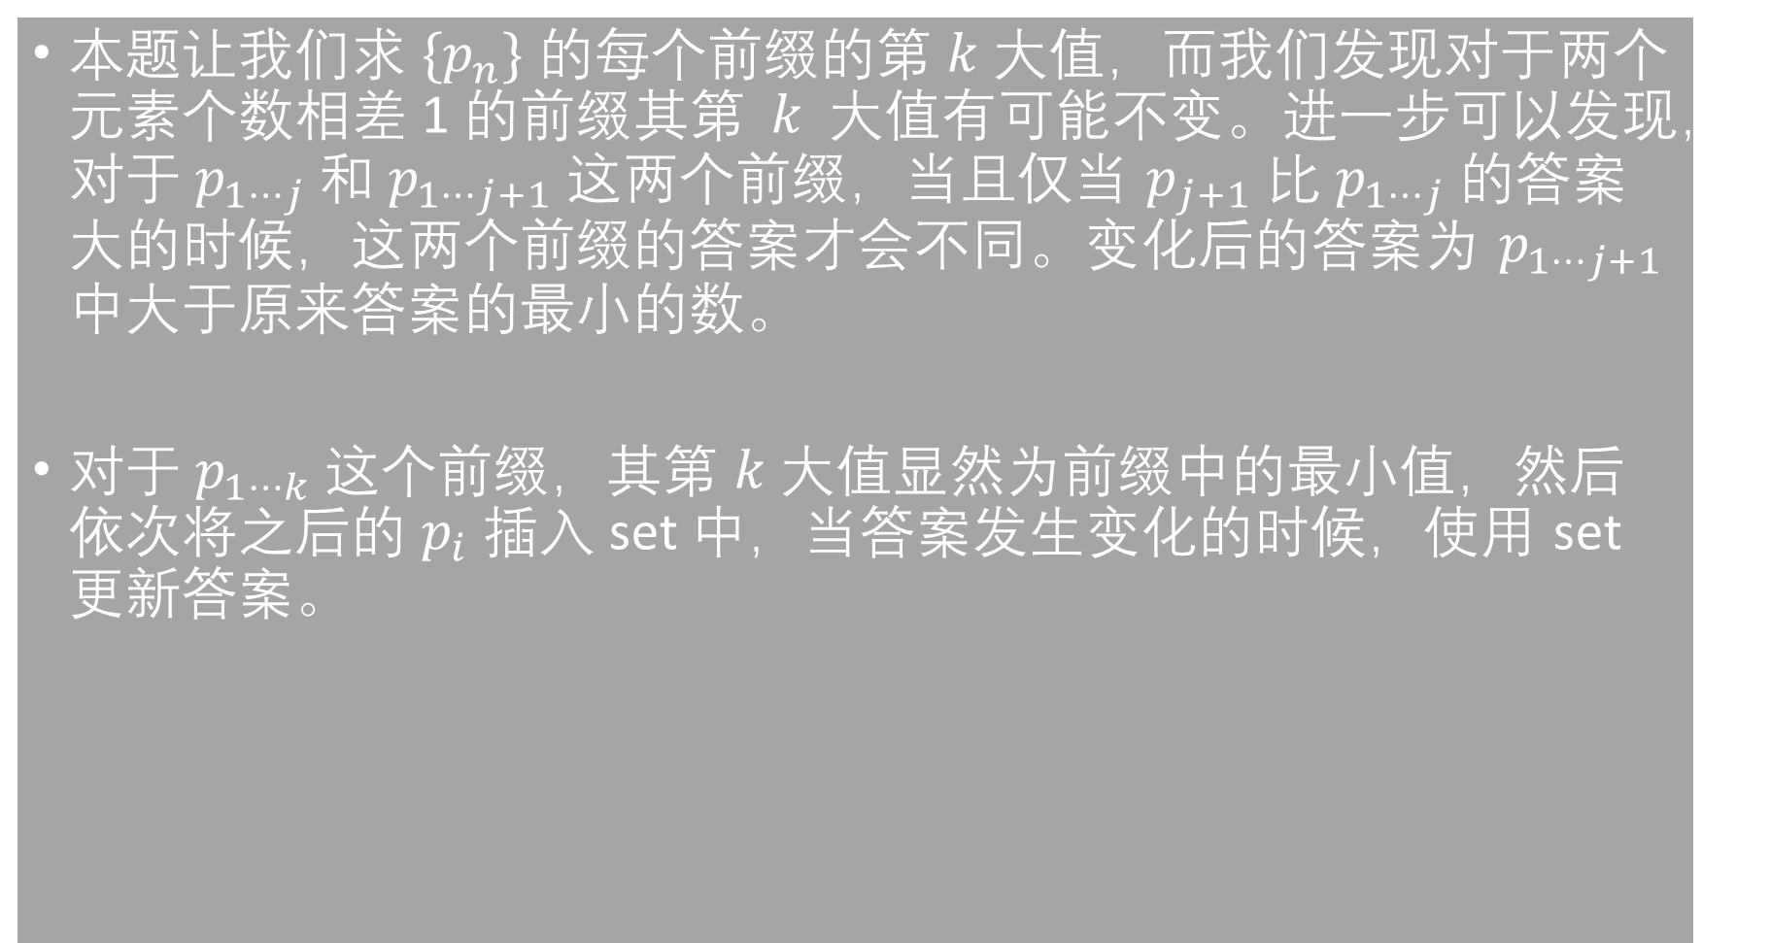
本题让我们求 $\{p_{n}\}$ 的每个前缀的第 $k$ 大值，而我们发现对于两个元素个数相差 1 的前缀其第 $k$ 大值有可能不变。进一步可以发现，对于 $p_{1⋯j}$ 和 $p_{1⋯j+1}$ 这两个前缀，当且仅当 $p_{j+1}$ 比 $p_{1⋯j}$ 的答案大的时候，这两个前缀的答案才会不同。变化后的答案为 $p_{1⋯j+1}$ 中大于原来答案的最小的数。
对于 $p_{1⋯k}$ 这个前缀，其第 $k$ 大值显然为前缀中的最小值，然后依次将之后的 $p_{i}$ 插入 set 中，当答案发生变化的时候，使用 set 更新答案。

Slide 9
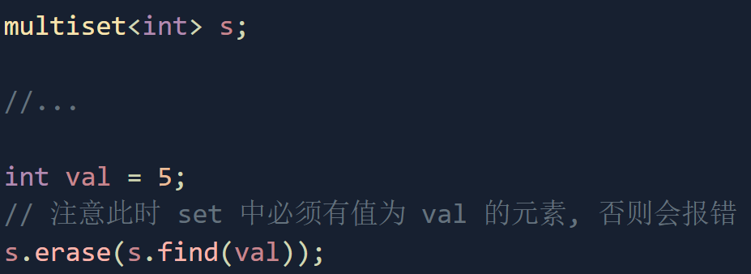
std::multiset
multiset 和 set 基本相同，唯一不同的地方为 multiset 允许有多个相同的值。
其成员函数 count(val) 即返回 val 在其之中出现的次数。
然而需要注意的是，使用 erase(val) 会将 multiset 中所有值为 val 的元素均删除。如果只想删除一个值为 val 的元素，可以这样写：

Slide 10
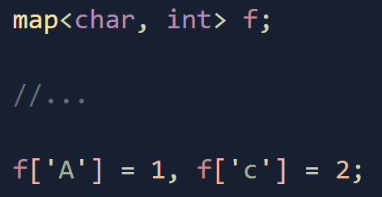
std::map 映射
map 可以理解为是一个可以以任何数据类型为下标，可以存储任何数据类型的数组，类似于 python 中的字典。也可以理解为两个从一个数据类型取值集合到另一个数据类型取值集合的映射。
如下面就声明了一个以 char 为下标，存储 int 的“数组”。其重载了 [] 运算符，所以直接通过“数组下标”的方式就可以访问容器中的元素。

Slide 11
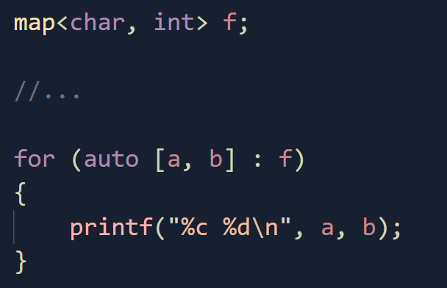
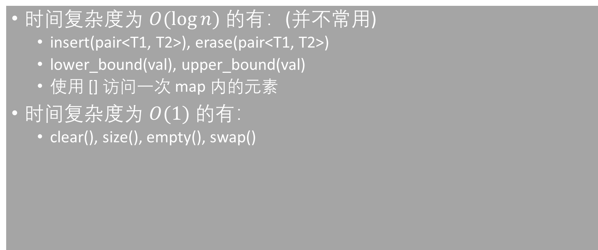
一些成员函数
时间复杂度为 $O(\log{n})$ 的有：(并不常用)
insert(pair<T1, T2>), erase(pair<T1, T2>)
lower_bound(val), upper_bound(val)
使用 [] 访问一次 map 内的元素
时间复杂度为 $O(1)$ 的有：
clear(), size(), empty(), swap()

Slide 12
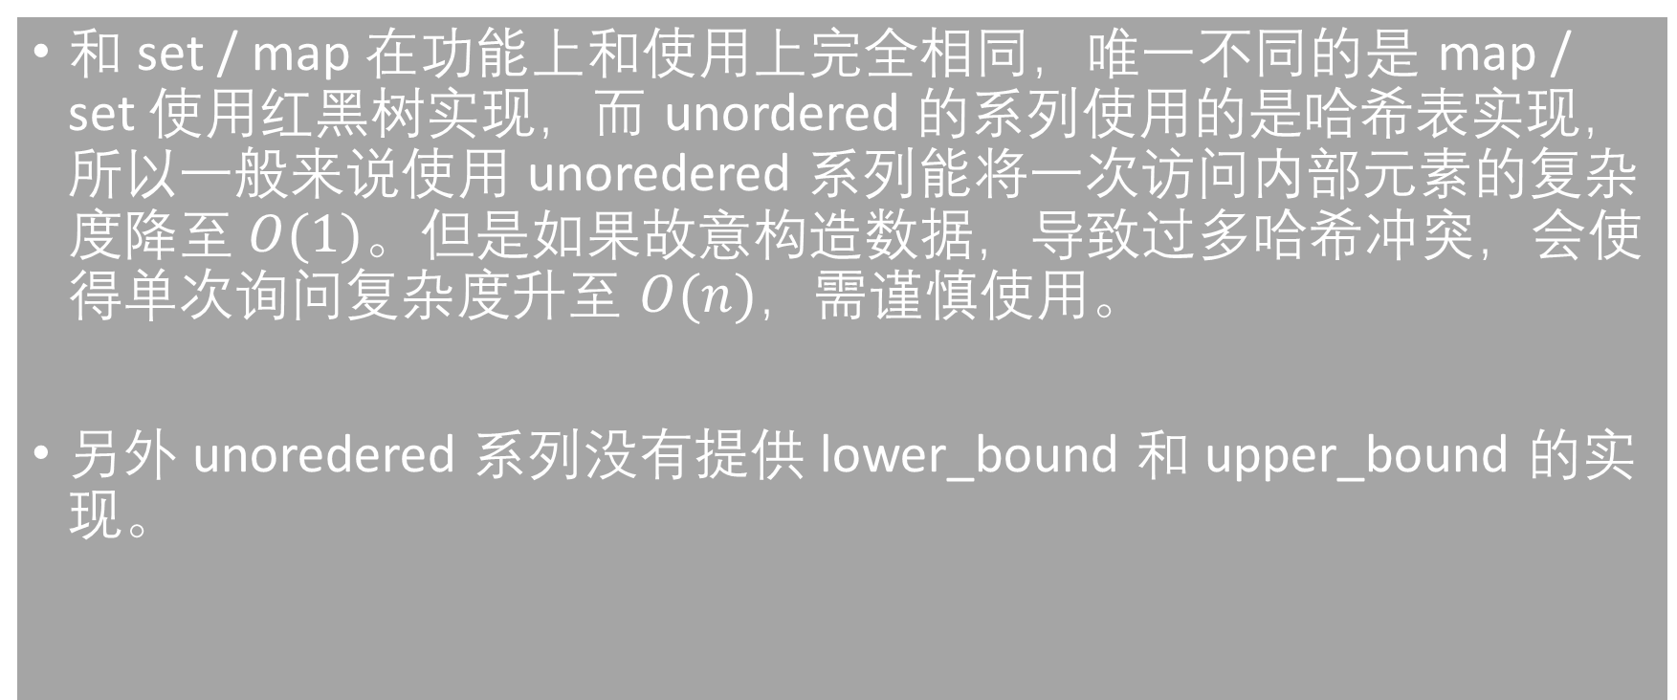
std::unordered_set 和 std::unordered_map
和 set / map 在功能上和使用上完全相同，唯一不同的是 map / set 使用红黑树实现，而 unordered 的系列使用的是哈希表实现，所以一般来说使用 unoredered 系列能将一次访问内部元素的复杂度降至 $O(1)。$但是如果故意构造数据，导致过多哈希冲突，会使得单次询问复杂度升至 $O(n)，$需谨慎使用。
另外 unoredered 系列没有提供 lower_bound 和 upper_bound 的实现。

Slide 13
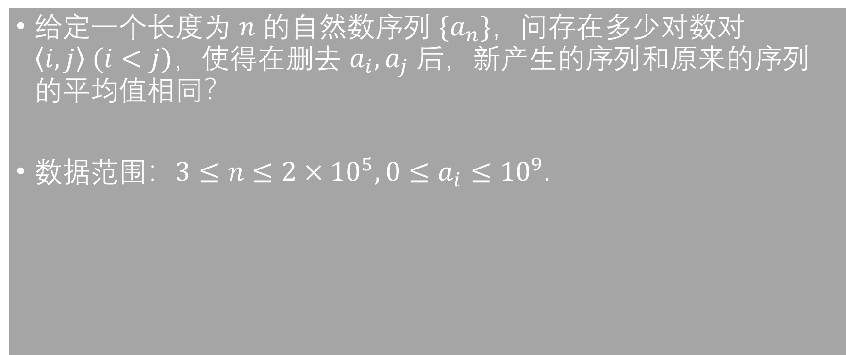
CF1598C Delete Two Elements
给定一个长度为 $n$ 的自然数序列 $\{a_{n}\}$，问存在多少对数对 $\left\langle i, j\right\rangle (i<j)$，使得在删去 $a_{i}, a_{j}$ 后，新产生的序列和原来的序列的平均值相同？
数据范围：$3≤n≤2×{10}^{5}, 0≤a_{i}≤{10}^{9}$.

Slide 14
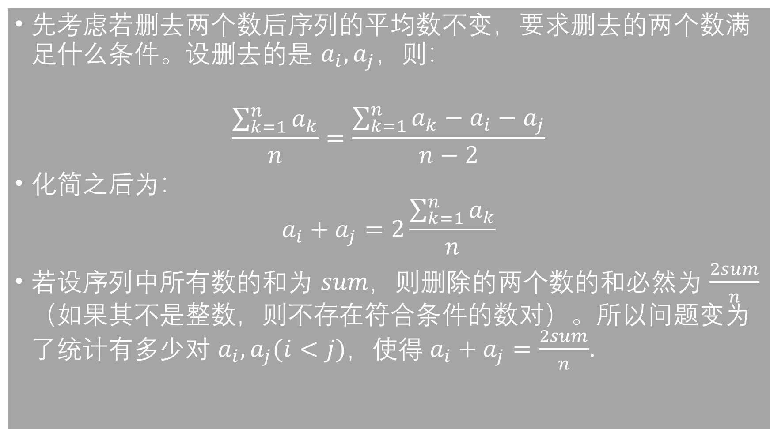
先考虑若删去两个数后序列的平均数不变，要求删去的两个数满足什么条件。设删去的是 $a_{i}, a_{j}，$则：
$$\frac{\sum_{k=1}^{n}{a_{k}}}{n}=\frac{\sum_{k=1}^{n}{a_{k}}−a_{i}−a_{j}}{n−2}$$
化简之后为：
$$a_{i}+a_{j}=2\frac{\sum_{k=1}^{n}{a_{k}}}{n}$$
若设序列中所有数的和为 $sum，$则删除的两个数的和必然为 $\frac{2sum}{n}$（如果其不是整数，则不存在符合条件的数对）。所以问题变为了统计有多少对 $a_{i}, a_{j}(i<j)，$使得 $a_{i}+a_{j}=\frac{2sum}{n}$.

Slide 15
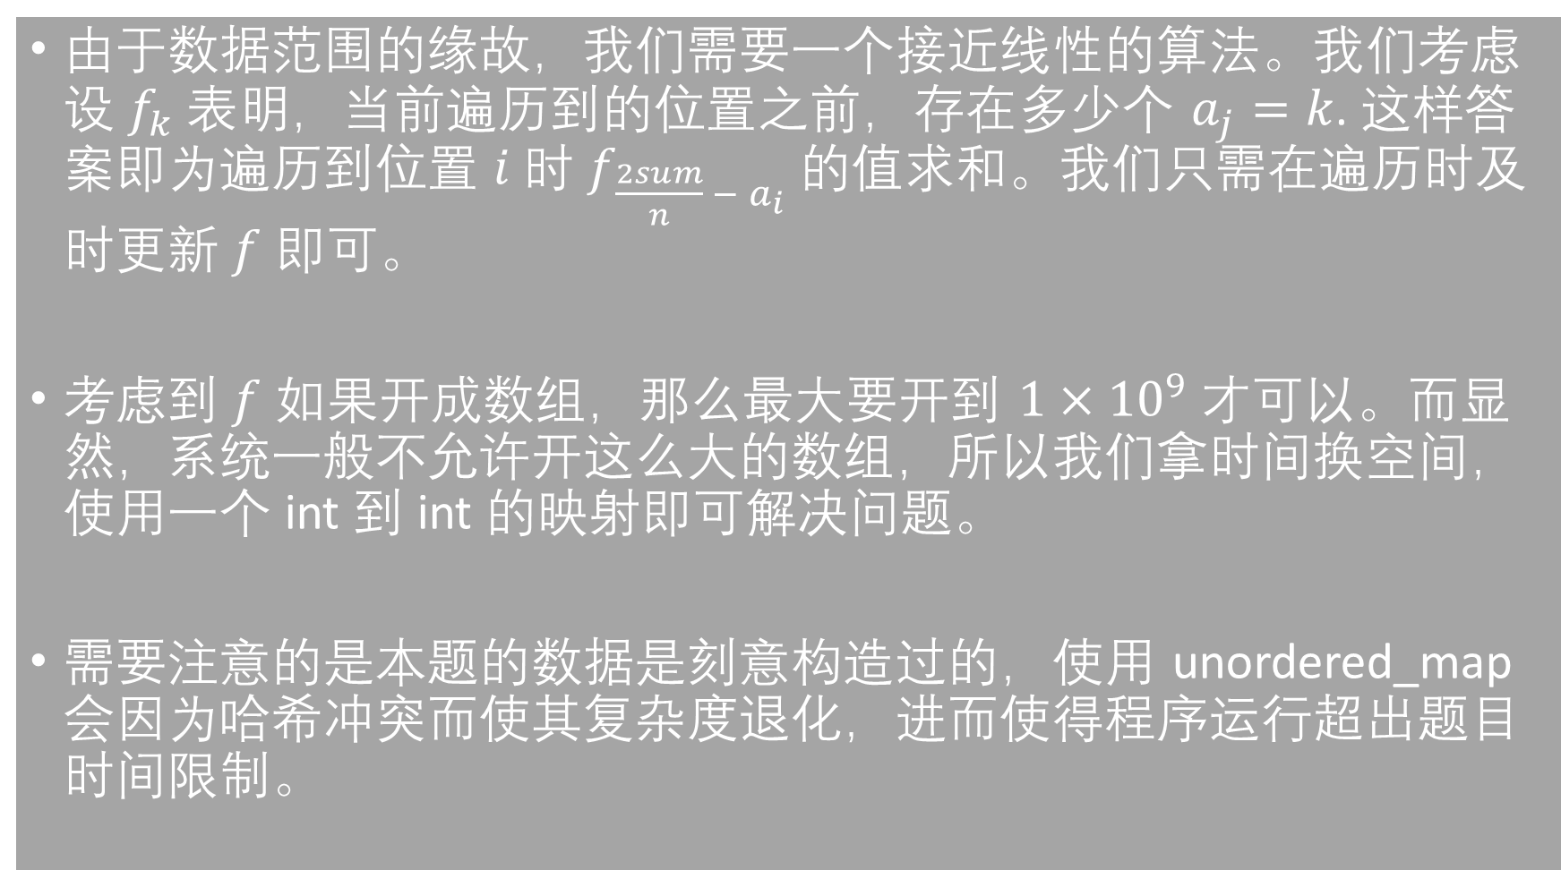
由于数据范围的缘故，我们需要一个接近线性的算法。我们考虑设 $f_{k}$ 表明，当前遍历到的位置之前，存在多少个 $a_{j}=k$. 这样答案即为遍历到位置 $i$ 时 $f_{\frac{2sum}{n} − a_{i}}$ 的值求和。我们只需在遍历时及时更新 $f$ 即可。
考虑到 $f$ 如果开成数组，那么最大要开到 $1×{10}^{9}$ 才可以。而显然，系统一般不允许开这么大的数组，所以我们拿时间换空间，使用一个 int 到 int 的映射即可解决问题。
需要注意的是本题的数据是刻意构造过的，使用 unordered_map 会因为哈希冲突而使其复杂度退化，进而使得程序运行超出题目时间限制。

Slide 16

std::bitset
bitset 即为压位优化的 01 数组，即通过多个 64 位无符号超长整形拼成的一个 01 数组。在需要使用 01 序列来表示信息的时候可以用到它。
bitset 比较特殊，声明 bitset 需要预先确定其可以存储多少位。比如，如下声明了一个长度为 1000 的 bitset.

Slide 17
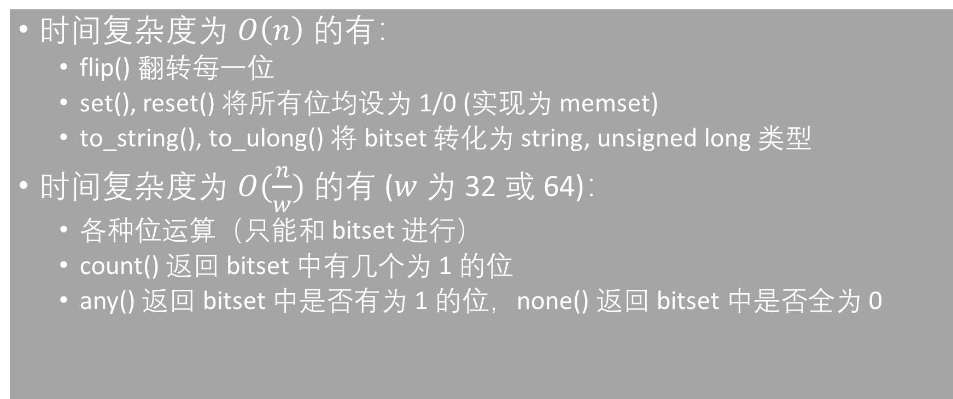
一些成员函数
时间复杂度为 $O\left(n\right)$ 的有：
flip() 翻转每一位
set(), reset() 将所有位均设为 1/0 (实现为 memset)
to_string(), to_ulong() 将 bitset 转化为 string, unsigned long 类型
时间复杂度为 $O(\frac{n}{w})$ 的有 ($w$ 为 32 或 64)：
各种位运算（只能和 bitset 进行）
count() 返回 bitset 中有几个为 1 的位
any() 返回 bitset 中是否有为 1 的位，none() 返回 bitset 中是否全为 0

Slide 18
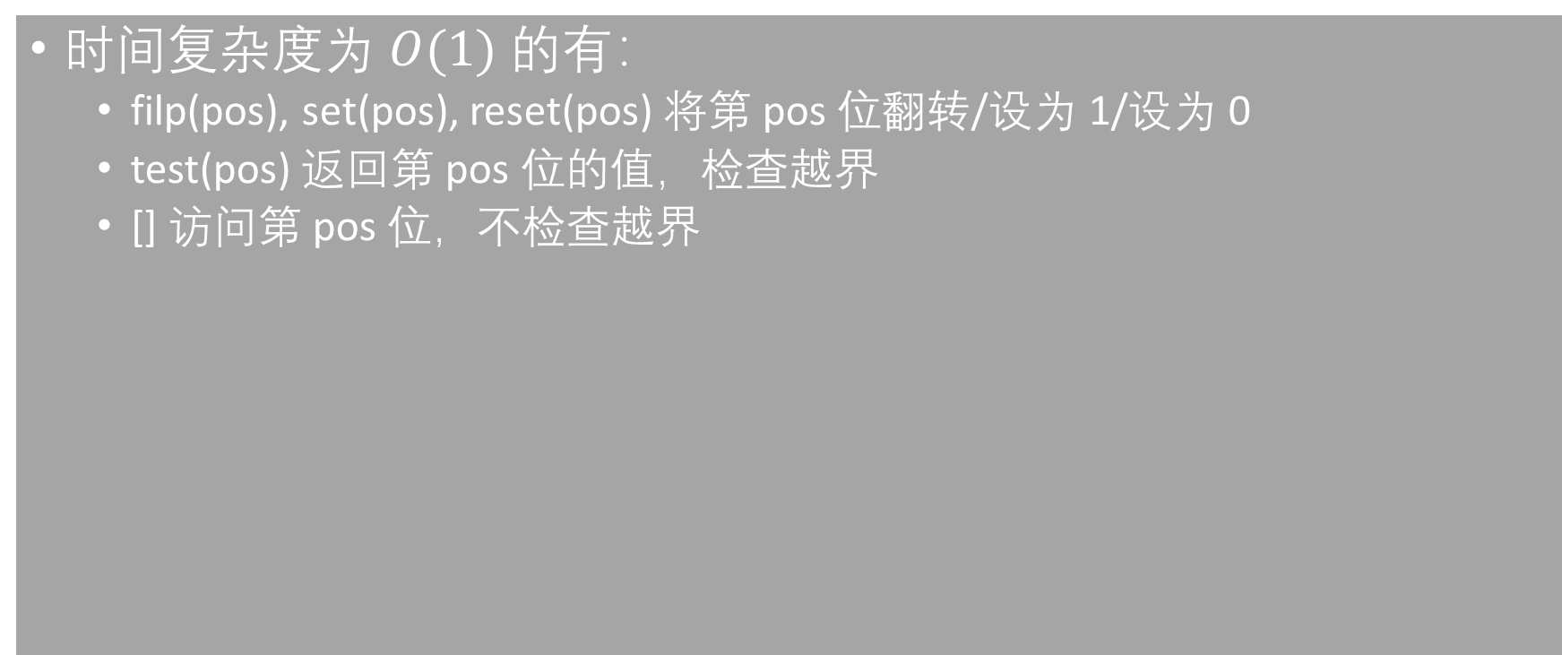
一些成员函数（续）
时间复杂度为 $O(1)$ 的有：
filp(pos), set(pos), reset(pos) 将第 pos 位翻转/设为 1/设为 0
test(pos) 返回第 pos 位的值，检查越界
[] 访问第 pos 位，不检查越界

Slide 19
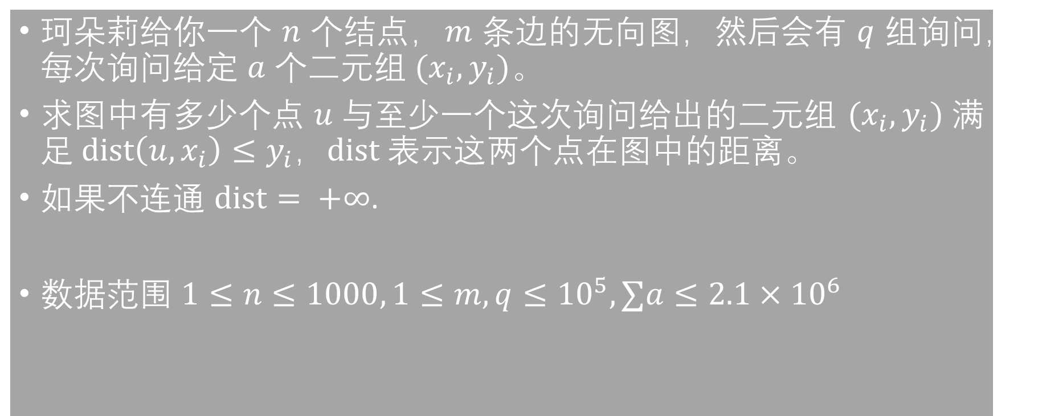
P6328 我是仙人掌
珂朵莉给你一个 $n$ 个结点，$m$ 条边的无向图，然后会有 $q$ 组询问，每次询问给定 $a$ 个二元组 $(x_{i},y_{i})$。
求图中有多少个点 $u$ 与至少一个这次询问给出的二元组 $(x_{i},y_{i})$满足 $dist\left({u, x}_{i}\right)≤y_{i}​$，$dist$ 表示这两个点在图中的距离。
如果不连通 $dist= +∞$.
数据范围 $1≤n≤1000, 1≤m, q≤{10}^{5}, ∑a≤2.1×{10}^{6}$

Slide 20
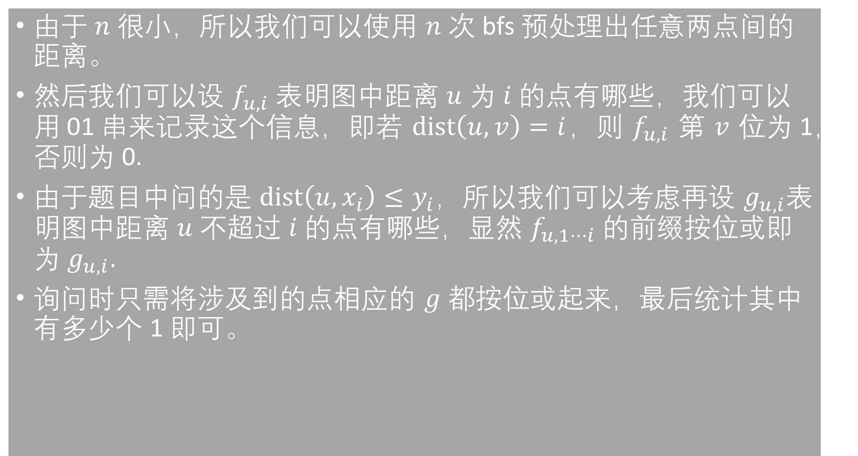
由于 $n$ 很小，所以我们可以使用 $n$ 次 bfs 预处理出任意两点间的距离。
然后我们可以设 $f_{u, i}$ 表明图中距离 $u$ 为 $i$ 的点有哪些，我们可以用 01 串来记录这个信息，即若 $dist\left(u, v\right)=i$，则 $f_{u,i}$ 第 $v$ 位为 1，否则为 0.
由于题目中问的是 $dist\left({u, x}_{i}\right)≤y_{i}​$，所以我们可以考虑再设 $g_{u, i}$表明图中距离 $u$ 不超过 $i$ 的点有哪些，显然 $f_{u,1⋯i}$ 的前缀按位或即为 $g_{u, i}$.
询问时只需将涉及到的点相应的 $g$ 都按位或起来，最后统计其中有多少个 1 即可。

Slide 21
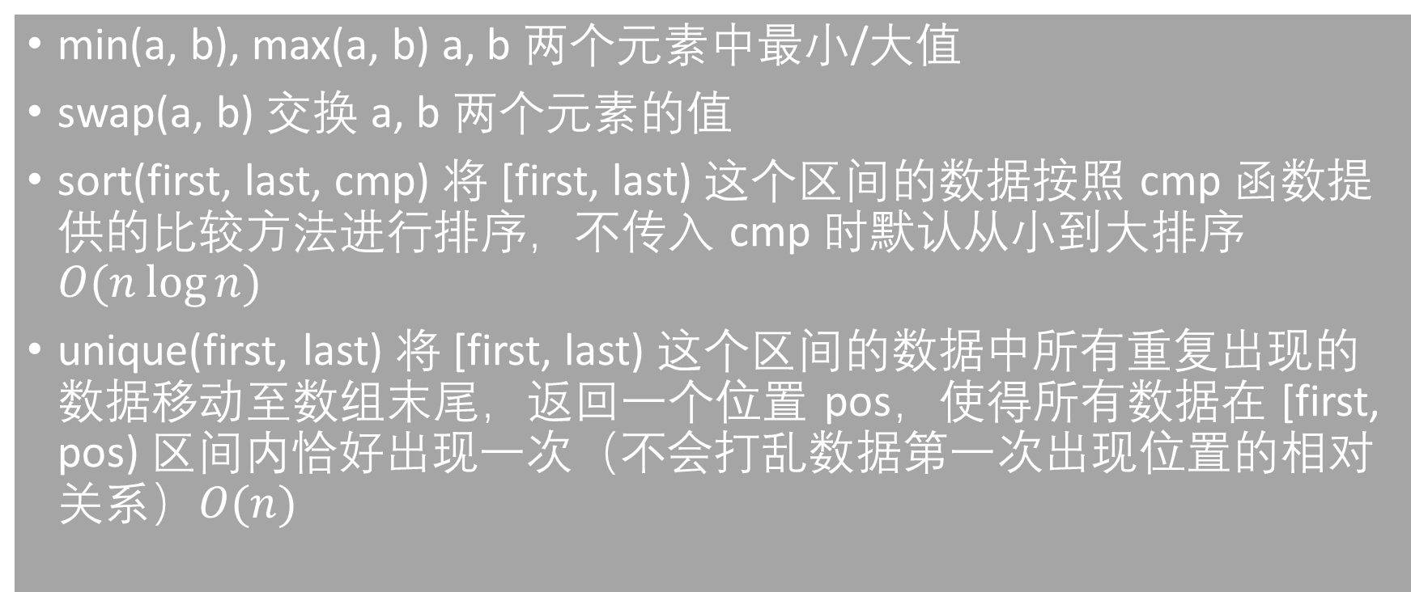
STL 一些常用函数
min(a, b), max(a, b) a, b 两个元素中最小/大值
swap(a, b) 交换 a, b 两个元素的值
sort(first, last, cmp) 将 [first, last) 这个区间的数据按照 cmp 函数提供的比较方法进行排序，不传入 cmp 时默认从小到大排序 $O(n\log{n})$
unique(first, last) 将 [first, last) 这个区间的数据中所有重复出现的数据移动至数组末尾，返回一个位置 pos，使得所有数据在 [first, pos) 区间内恰好出现一次（不会打乱数据第一次出现位置的相对关系）$O(n)$

Slide 22
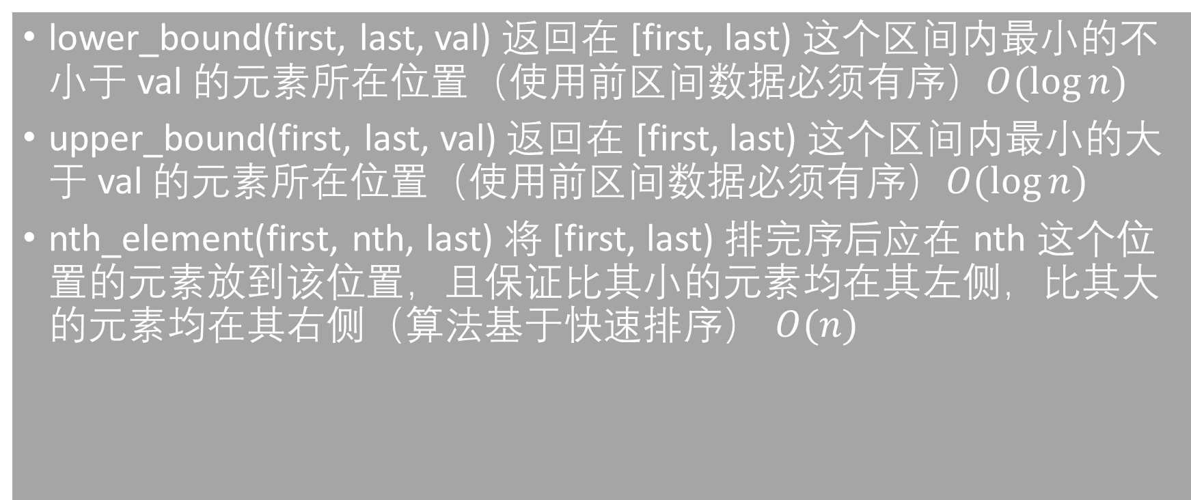
STL 一些常用函数（续）
lower_bound(first, last, val) 返回在 [first, last) 这个区间内最小的不小于 val 的元素所在位置（使用前区间数据必须有序）$O(\log{n})$
upper_bound(first, last, val) 返回在 [first, last) 这个区间内最小的大于 val 的元素所在位置（使用前区间数据必须有序）$O(\log{n})$
nth_element(first, nth, last) 将 [first, last) 排完序后应在 nth 这个位置的元素放到该位置，且保证比其小的元素均在其左侧，比其大的元素均在其右侧（算法基于快速排序） $O(n)$

Slide 23
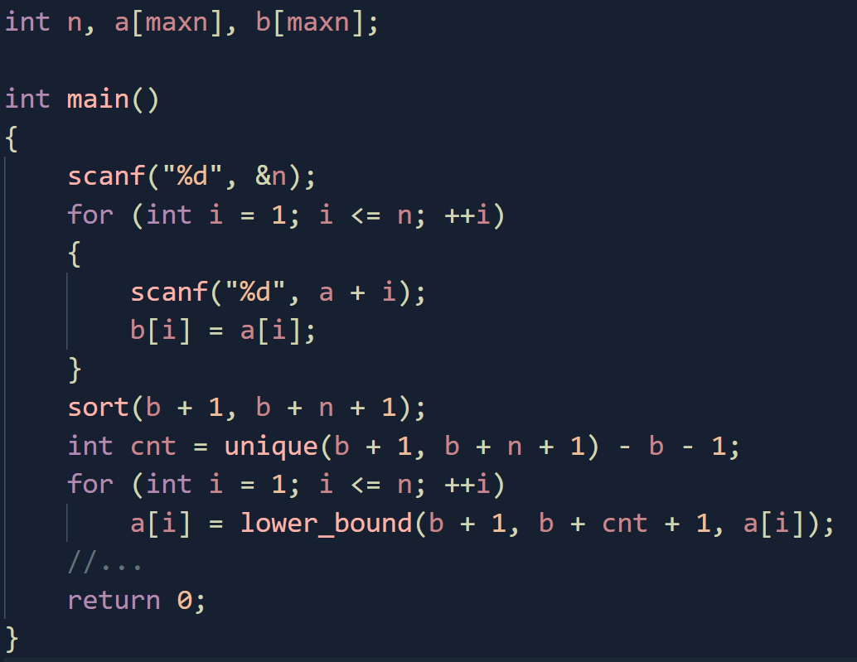
离散化
对数组离散化是指将数组中的值转化为数组中各个数在其中的排名，在一些数据范围比较大，且不需要关心数组中数的具体大小的时候会用到。

Slide 24
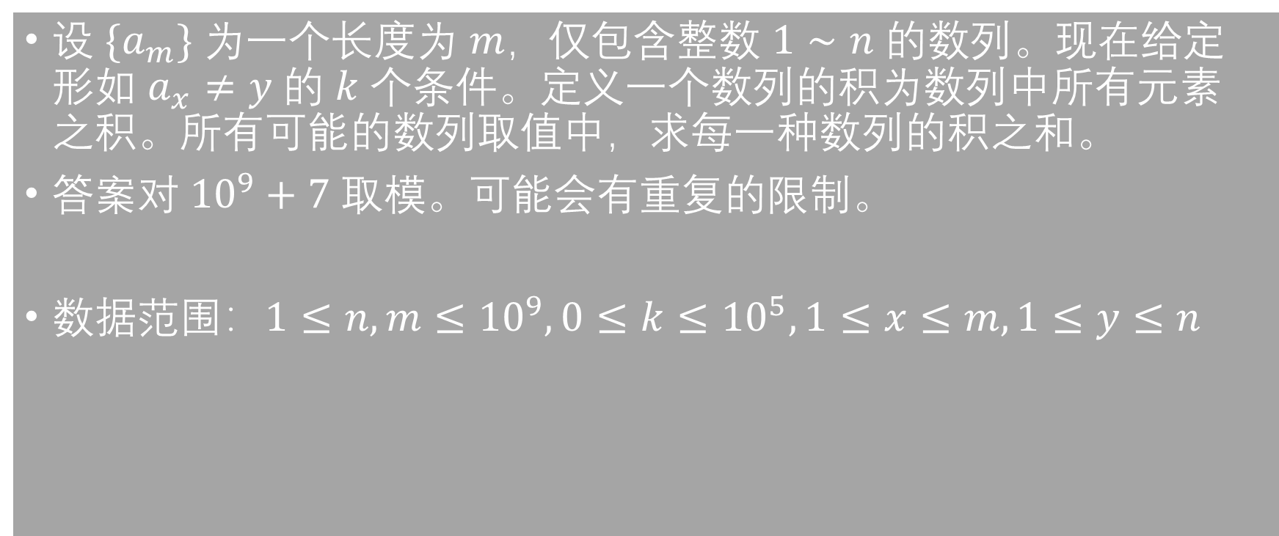
P2220 [HAOI2012]容易题
设 $\{a_{m}\}$ 为一个长度为 $m，$仅包含整数 $1∼n$ 的数列。现在给定形如 $a_{x}≠y$ 的 $k$ 个条件。定义一个数列的积为数列中所有元素之积。所有可能的数列取值中，求每一种数列的积之和。
答案对 ${10}^{9}+7$ 取模。可能会有重复的限制。
数据范围：$1≤n, m≤{10}^{9}, {0≤k≤10}^{5}, 1≤x≤m, 1≤y≤n$

Slide 25
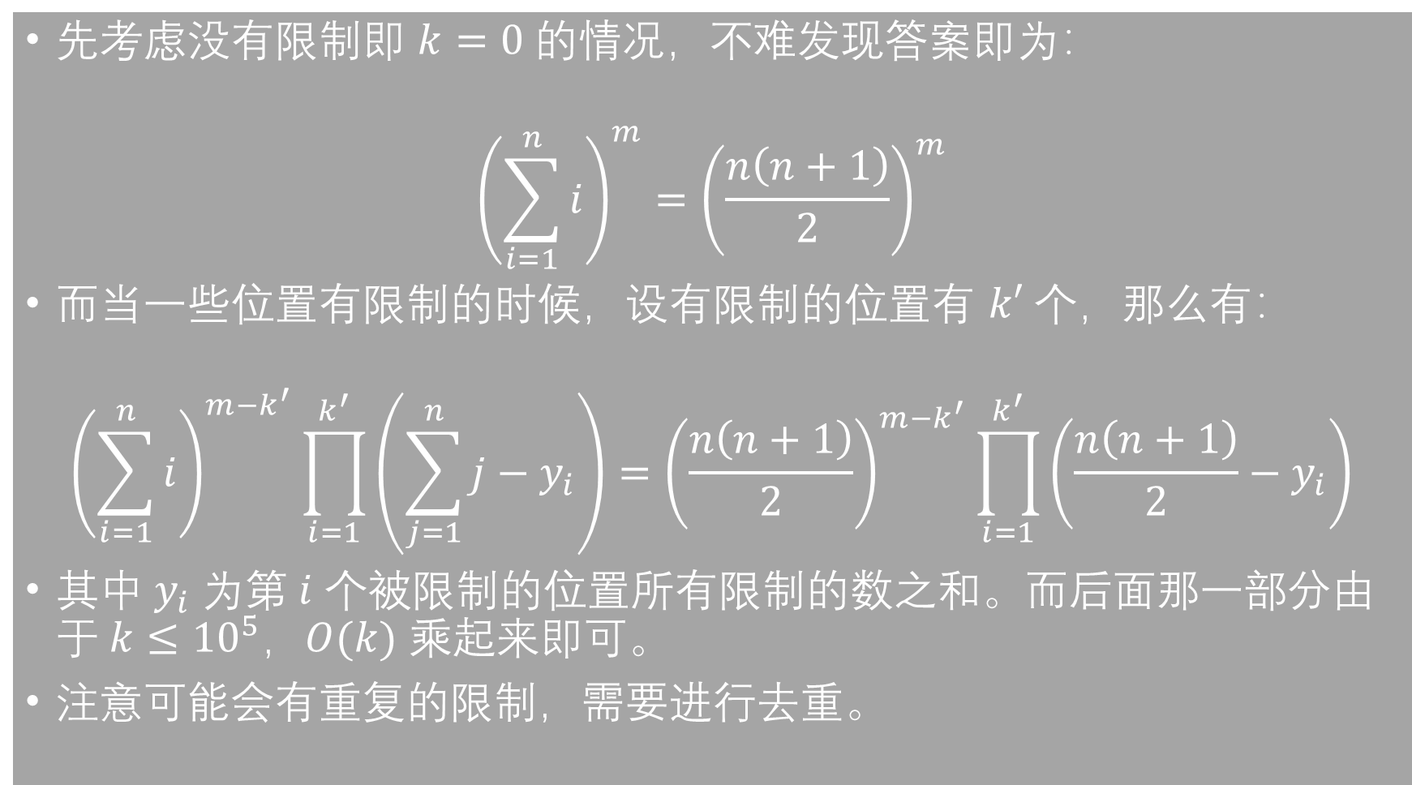
先考虑没有限制即 $k=0$ 的情况，不难发现答案即为：
$${\left(\sum_{i=1}^{n}{i}\right)}^{m}={\left(\frac{n\left(n+1\right)}{2}\right)}^{m}$$
而当一些位置有限制的时候，设有限制的位置有 $k′$ 个，那么有：
$${\left(\sum_{i=1}^{n}{i}\right)}^{m−k^{′}}\prod_{i=1}^{k^{′}}{\left(\sum_{j=1}^{n}{j}−y_{i}\right)}={\left(\frac{n\left(n+1\right)}{2}\right)}^{m−k^{′}}\prod_{i=1}^{k^{′}}{\left(\frac{n\left(n+1\right)}{2}−y_{i}\right)}$$
其中 $y_{i}$ 为第 $i$ 个被限制的位置所有限制的数之和。而后面那一部分由于 $k≤{10}^{5}，O(k)$ 乘起来即可。
注意可能会有重复的限制，需要进行去重。

Slide 26
谢谢大家！

